Slide 1
Die Südtiroler Forschungsoffensive Nuove iniziative nel campo della ricerca scientifica altoatesina
28.02.2018
Pressekonferenz
Conferenza stampa

Slide 2
Forschungsquote (Ausgaben Forschung in % des BIP 2014/15) Percentuale ricerca (% del PIL 2014/2015 destinato alla ricerca)

Slide 3
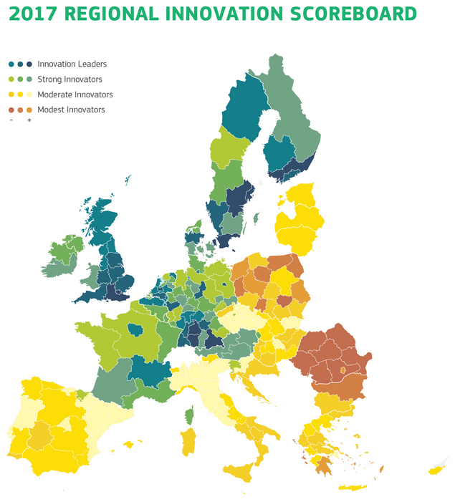
Südtirol im europäischen Vergleich L´Alto Adige a confronto con l´Europa

Slide 4
Film: Forschung in Südtirol Filmato: Ricerca in Alto Adige
LINK FILM WIRD EINGEFÜGT!

Slide 5
Etappen der Forschungsförderung Tappe del finanziamento alla ricerca
Schaffung „Abteilung Bildungsförderung, Universität und Forschung“ Creazione della „Ripartizione Diritto allo studio, università e ricerca“
Landesgesetz Nr. 14 „Forschung und Innovation“ Legge provinciale n. 14 „Ricerca e innovazione“
„Abteilung Innovation, Forschung und Universität“ „Ripartizione innovazione, ricerca e università“
Landesregierung genehmigt Forschungsoffensive La Giunta Provinciale approva le iniziative della ricerca scientifica
2004
2006
2014
2017

Slide 6
Forschungsstandort Südtirol – Ricerca in Alto Adige
Südtirol kann im Konzert regionaler Forschungsstandorte in der vorderen Reihe spielen.
L´Alto Adige puó giocare un ruolo di prim´ordine di concerto con i centri di ricerca regionali.

Slide 7
Erkenntnisse Aspetti di rilievo
1. Bedeutung Grundlagenforschung
2. Territorialitätsprinzip
3. Keine Projektförderung in Italien
4. Kooperation/Vernetzung
5. Konzentration auf Stärken
4. Cooperazione/interconnessione
5. Concentrarsi sui punti di forza
3. Nessun finanziamento di progetti in Italia
1. Importanza della ricerca di base
2. Principio della territorialità

Slide 8
5 Punkte-Programm Programma in 5 punti
1. Einrichtung Wissenschaftsfonds zur Projektförderung
2. Ausbau Kooperation: Beteiligung an Calls von Nachbarländern
3. Stärkung Forschungssystem Südtirol
4. Stärkung Präsenz in Brüssel
5. Reorganisation Abteilung Inno-vation, Forschung und Universität
1. Istituzione di un fondo per il finanziamento di progetti di ricerca scientifica
2. Ampliamento della cooperazione: partecipazione a calls dei Paesi vicini
3. Rafforzamento del sistema di ricerca altoatesino
4. Rafforzamento della presenza a Bruxelles
5. Riorganizzazione della Ripartizione innovazione, ricerca e università

Slide 9
Schaffung eines Wissenschaftsfonds Creazione di un fondo per la ricerca scientifica Dotierung: 4 Mio/Jahr / Dotazione: 4 Mio/anno
Research Südtirol / Alto Adige
Seal of Excellence
Joint Research Projects
Euregio plus

Slide 10
Forschungsförderung und Innovationsförderung Finanziamento della ricerca e dell´innovazione
Wissenschaftsfonds fördert Forschungsprojekte von Wissenschaftlern an Forschungseinrichtungen (Grundlagenforschung und angewandte Forschung).
Beitragsempfänger ist immer die Forschungseinrichtung.
Il fondo per la ricerca finanzia progetti di ricerca di ricercatori attivi in enti di ricerca (ricerca di base e applicata).
Destinatario del contributo è sempre l´ente di ricerca.
Innovationsförderung fördert F&E von Unternehmen (auch im Verbund mit Forschungseinrichtungen).
Beitragsempfänger ist immer das Unternehmen.
Il finanziamento dell´innovazione sostiene R&S delle imprese (anche in cooperazione con enti di ricerca).
Destinatario del contributo è sempre l´impresa.

Slide 11
Reorganisation Abteilung 34 Riorganizzazione Ripartizione 34
Innovation, Forschung und Universität
Innovazione, Ricerca e Università
Innovation & Technologie
Innovazione & tecnologia
Wissenschaft & Forschung
Ricerca scientifica
Infrastrukturen & Telekommunikation
Infrastrutture & telecomunicazioni

Slide 12
Umsetzung Forschungsoffensive Attuazione delle iniziative per la ricerca scientifica
Reorganisation Abteilung
Riorganizzazione ripartizione
Durchführungsverordnung LG 14/2006
Regolamento di esecuzione LP 14/2006
Erste Ausschreibung
Primo bando (Research Südtirol / A.A.)
Ausschreibung externe Begutachtung (Research Südtirol / Alto Adige)
Bando valutazione esterna (Research Südtirol / Alto Adige)
Jan
Feb
Mar
Apr
May
Jun
Jul
Aug
Sep
Oct
Nov
Dec

Slide 13
Umsetzung Forschungsoffensive Attuazione delle iniziative per la ricerca scientifica
Abkommen FWF Convenzione FWF
(Joint Research Projects)
1. Ausschreibung mit FWF
1° Bando con FWF (Joint Research Projects)
Abkommen weitere Nachbarländer (Joint Research Projects)
Convenzione con altri Paesi vicini (Joint Research Projects)
Seal of Excellence
Euregio plus
Jan
Feb
Mar
Apr
May
Jun
Jul
Aug
Sep
Oct
Nov
Dec

Slide 14
Weitere laufende Aktivitäten Amt 34.2 Ulteriori iniziative Ufficio 34.2
Open Access
Mobilität der Forscher
Mobilità dei ricercatori
EFRE-Ausschreibungen
Bandi FESR
Monitoring/Abrechnung frühere Forschungsprojekte
Monitoraggio/chiusura progetti di ricerca passati
Jan
Feb
Mar
Apr
May
Jun
Jul
Aug
Sep
Oct
Nov
Dec

Slide 15
Weitere laufende Aktivitäten Amt 34.2 Ulteriori iniziative Ufficio 34.2
Südtiroler Forschungspreis
Premio di ricerca dell´Alto Adige
Südtiroler Wissenschaftspreis
Premio scientifico dell´Alto Adige
Leistungsvereinbarungen (Erneuerung EURAC, IIT, Fraunhofer)
Convenzioni (rinnovo EURAC, IIT, Fraunhofer)
Capacity Building 2
Jan
Feb
Mar
Apr
May
Jun
Jul
Aug
Sep
Oct
Nov
Dec

Slide 16
34.1 Amt Innovation und Technologie
34.1 Ufficio Innovazione e tecnologia
Förderung der Innovation, Stärkung des Innovationsstandortes Südtirol
Sostegno dell´innovazione, rafforzamento dell´innovazione in Alto Adige
Forschungs- und Entwicklungsprojekte
Progetti di ricerca e sviluppo
Prozess- und Organisationsinnovation
Innovazione di processo e dell´organizzazione
Durchführbarkeitsstudien und gewerbliche Schutzrechte
Studi di fattibilità e diritti di proprietà industriale
Beratung, Weiterbildung, Wissensvermittlung, Innovationsberatungsdienste, Managementsysteme
Consulenza, formazione, trasferimento di conoscenza, servizi di consulenza per l´innovazione, sistemi di management
Innovative Start-ups
Start-up innovative
Hochqualifiziertes Personal
Personale altamente qualificato
Innovationscluster
Poli d’innovazione
Garantiegenossenschaften
Cooperative di Garanzia

Slide 17
34.3 Amt Infrastrukturen und Telekommunikation 34.3 Ufficio Infrastrutture e telecomunicazioni
Landesglasfasernetz: Hauptleitungen & letzte Meile
Anbindung öffentliche Einrichtungen
Hotspots & Wireless-Anbindungen
Beseitigung Umweltschäden
Entsorgungsanlagen
Erschließung Gewerbegebiete
Beratung/Unterstützung Gemeinden
Aufsicht über RAS
Rete in fibra ottica provinciale: dorsali e ultimo miglio
Connessioni delle strutture pubbliche
Hot spot e wireless
Risanamento e bonifiche ambientali
Impianti di smaltimento rifiuti
Consulenza/sostegno Comuni
Infrastrutturazione di zone produttive
Vigilanza RAS

Slide 18
„Scientific research is one of the most exciting and rewarding of occupations.” Frederick Sanger (biochemist, twice Nobel Prize winner)
www.provinz.bz.it/innovation
www.provincia.bz.it/innovazione

